Slide 1
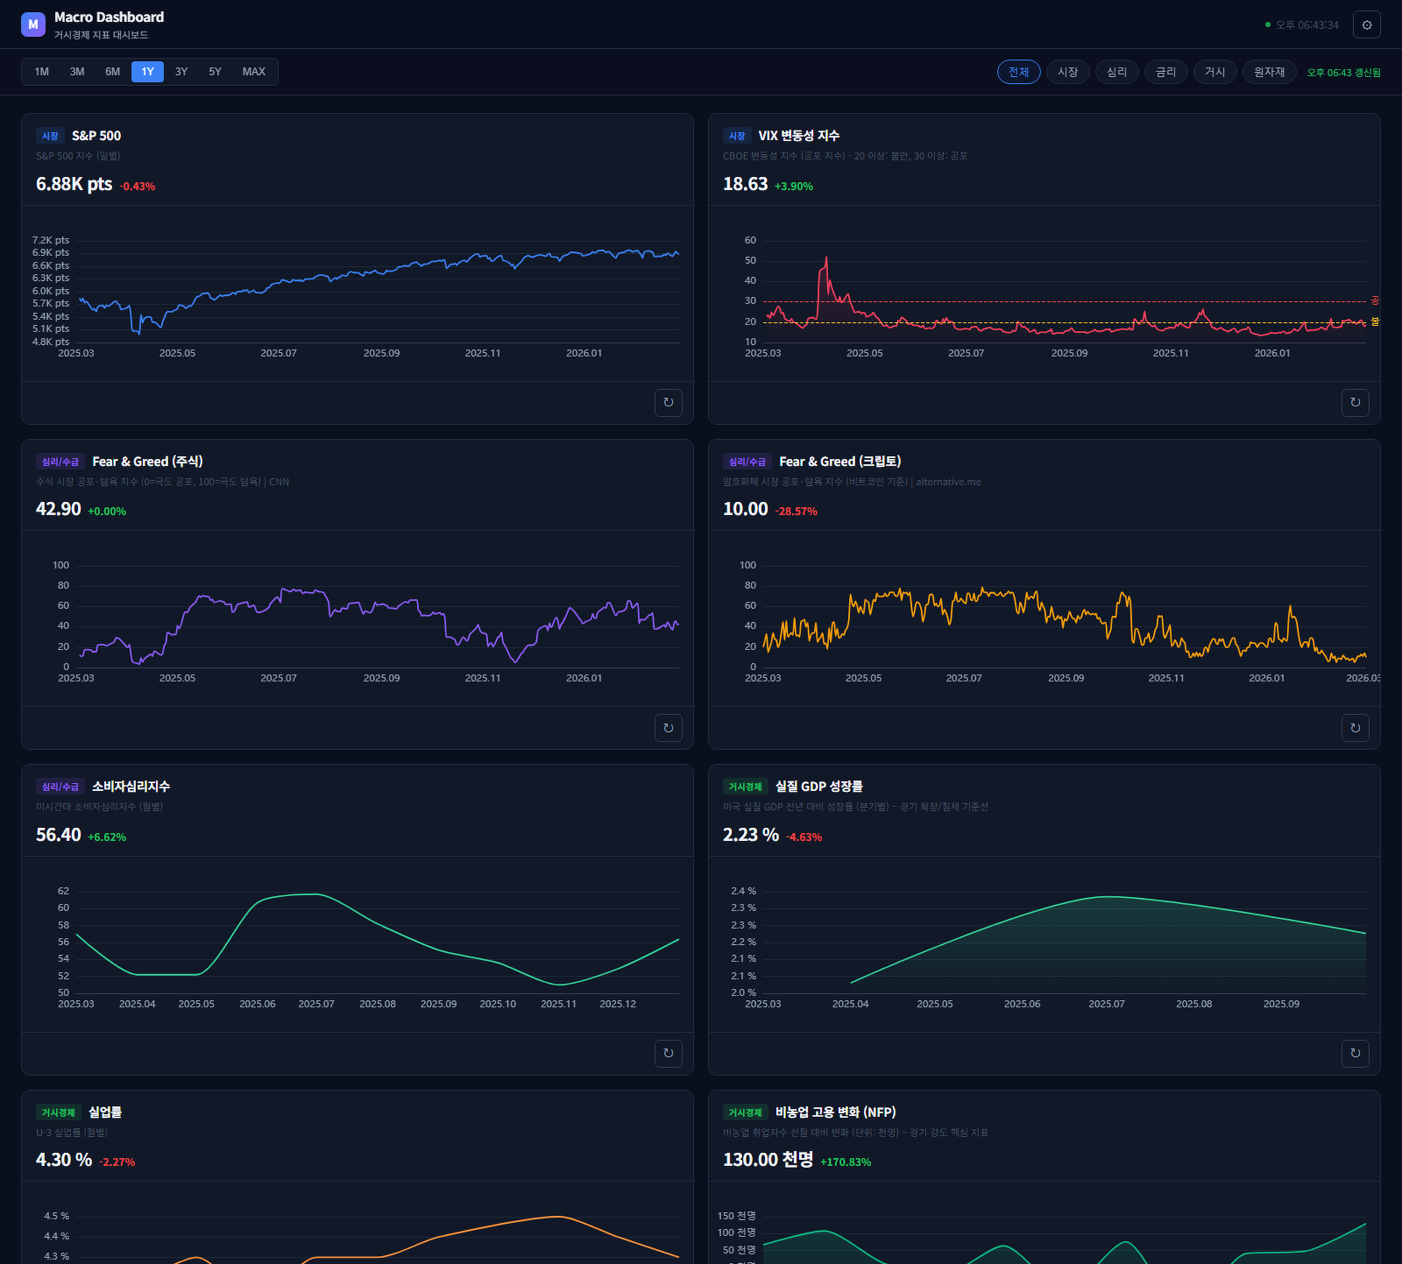
DEVELOPMENT CASE STUDY
Macro Dashboard
거시경제 지표 대시보드 개발 — Built with Claude Code
양종호 · March 2026 · Claude Code (Sonnet 4.6)
jongh0.github.io/macro-dashboard

Slide 2
PROJECT BACKGROUND
Motivation & Objective
1
2
3
문제 인식
목표 설정
개발 방식
국내에 거시경제 지표를 한 눈에 확인할 수 있는 무료·오픈소스 대시보드가 부재
FRED·Yahoo Finance·CNN 등 공개 데이터를 활용하여 서버 없이 브라우저에서 실행되는 로컬 대시보드 구현
Claude Code (AI Coding Agent)를 활용하여 설계·구현·이터레이션 전 과정을 자연어 지시만으로 진행
Reference: en.macromicro.me · FRED St. Louis Fed · CNN Fear & Greed

Slide 3
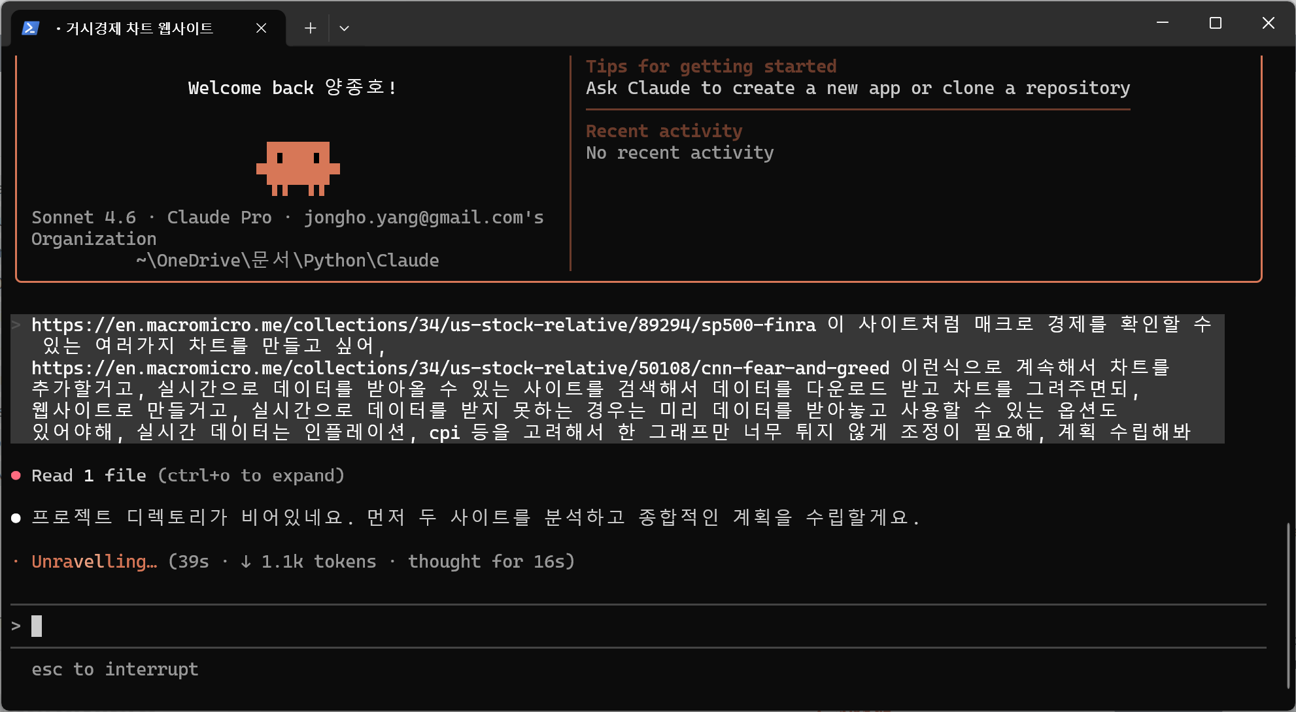
DEVELOPMENT PROCESS
Claude Code를 활용한 개발 방식
자연어 지시 기반 개발
별도 IDE 없이 터미널에서 직접 코드 생성·수정·디버깅 수행
멀티 에이전트 활용
Haiku 4.5를 서브에이전트로 활용, 코드 탐색·리서치 병렬 처리
반복적 이터레이션
스크린샷 컨텍스트 제공, 시각적 피드백 기반 UI 개선
데이터 소스 리서치
Web 검색을 통한 최적 API 및 데이터 소스 자동 탐색·통합

Slide 4
SYSTEM ARCHITECTURE
Data Flow & Architecture
01
02
03
04
05
DATA SOURCES
COLLECTION
CACHE
RENDERER
DASHBOARD
Yahoo Finance FRED API CNN F&G alternative.me FINRA Shiller/Yale
Python update_data.py scheduled via GitHub Actions
Static JSON files in /data/ locally stored
Apache ECharts chart-factory.js chart-configs.js
index.html No server required localhost:8080
→
→
→
→
GitHub Actions cron: 매시간 자동 업데이트 · 로컬 실행: python -m http.server 8080

Slide 5
INDICATOR COVERAGE
40+ 거시경제 지표 통합
시장 (Market)
심리 (Sentiment)
환율 (FX)
원자재 (Commodities)
S&P 500 · NASDAQ · 다우존스 · VIX
CNN Fear & Greed (주식) Crypto Fear & Greed
USD/KRW · USD/JPY · KRW/JPY · EUR/USD
금 · 은 · 구리 · WTI 원유 · 천연가스
금리 (Rates)
거시 (Macro)
S&P 비교
40+
연방기금금리 · 2Y/10Y/30Y 국채 장단기 스프레드 · HY OAS
GDP · 실업률 · NFP · CPI · PCE · M2 · 주택
vs VIX · vs 마진부채 · vs P/E · vs 금리
Macro Indicators

Slide 6
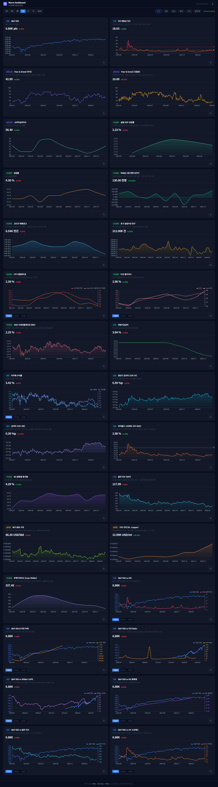
DASHBOARD PREVIEW
Live Dashboard — localhost:8080
Dark Mode UI
ECharts 기반 반응형 인터랙티브 차트
기간 필터
1M · 3M · 6M · 1Y · 5Y · MAX
카테고리 네비게이션
시장·심리·환율·원자재·금리·거시·비교
데이터 출처 링크
각 차트에서 원본 데이터 소스 직접 접근

Slide 7
TECHNOLOGY STACK
Technical Implementation
Frontend
Data Pipeline
Infrastructure
HTML5 / CSS3
Python 3
Static JSON
반응형 레이아웃, 다크 테마 CSS
update_data.py 업데이트 스크립트
서버 불필요 — 브라우저 직접 로드
JavaScript
yfinance
GitHub Actions
모듈형 구조, 동적 차트 렌더링
Yahoo Finance 시장·원자재 데이터
매시간 cron 자동 데이터 갱신
Apache ECharts
pandas
GitHub Pages
인터랙티브 시계열 차트
시계열 정규화 및 JSON 변환
무료 정적 호스팅 (글로벌 CDN)
config.js
requests
start.bat
지표·카테고리 전역 설정 관리
FRED API·CNN·FINRA HTTP 클라이언트
로컬 실행: python -m http.server

Slide 8
KEY METRICS
Key Development Outcomes
40+
6
1hr
0
거시경제 지표
데이터 소스
자동 갱신 주기
서버 비용
시장·심리·환율·원자재 금리·거시·S&P 비교
Yahoo Finance · FRED CNN · FINRA · Shiller
GitHub Actions cron 무중단 데이터 파이프라인
완전 정적 구조 GitHub Pages 무료 호스팅

Slide 9
CONCLUSION
Claude Code로 만든 거시경제 대시보드
Live Demo
jongh0.github.io/macro-dashboard
Claude Code
자연어 지시만으로 전체 프론트엔드·데이터 파이프라인 구현
claude.ai/code
40개 이상의 지표를 단일 페이지에서 시각화
FRED API
GitHub Actions 기반 완전 자동화 데이터 갱신
fred.stlouisfed.org
서버 비용 없이 GitHub Pages로 글로벌 배포
Yahoo Finance
finance.yahoo.com
본 대시보드는 투자 조언이 아닙니다 · For informational purposes only

